Slide 1
«Байкен Өмірбек Байкенұлы –
дәрігер мамандығы бойынша»
Фотоқұжаттық көрме
Көкшетау қаласының мемлекеттік архиві
2021 жыл

Slide 2
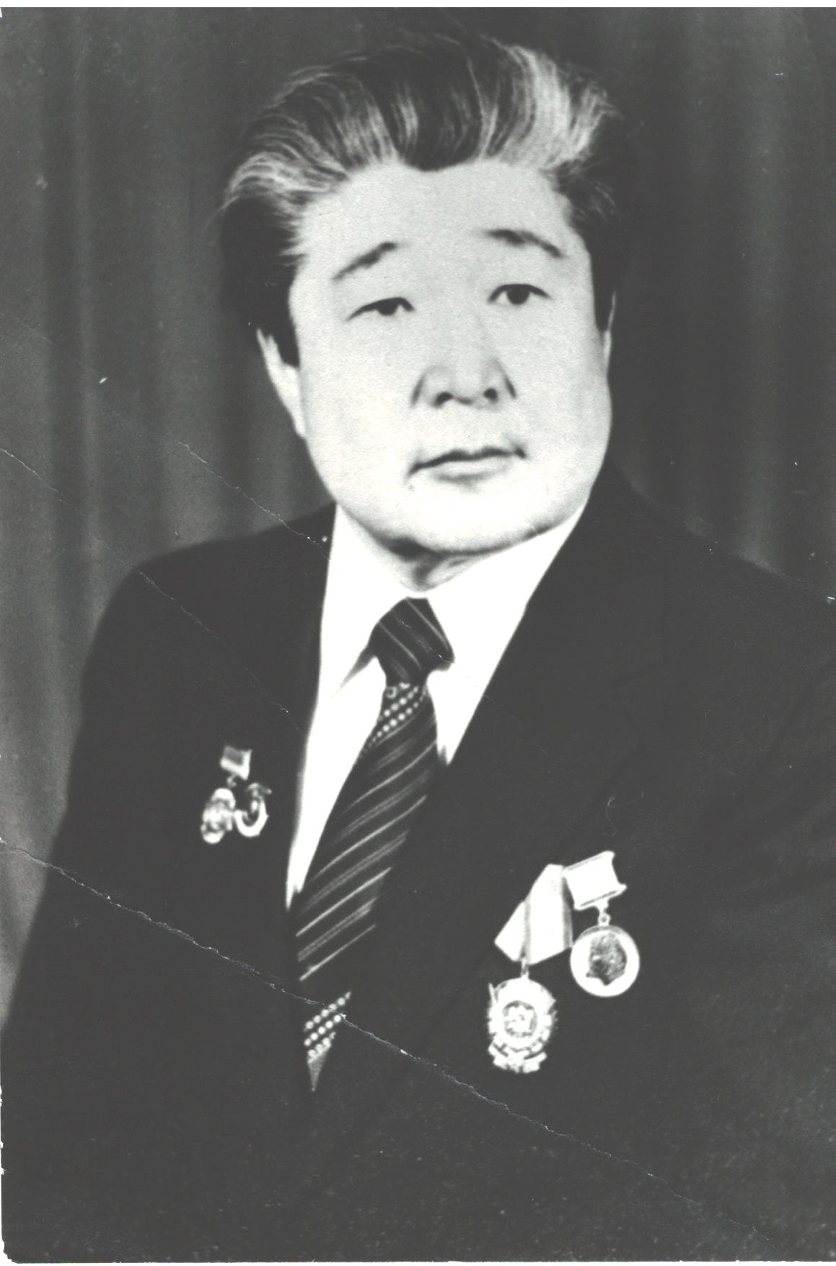
Қазақстан Республикасы Тәуелсіздігінің 30 жылдық кезеңінде облыс орталығында «Көкшетау қаласының Құрметті азаматы» атағы ауыл шаруашылығы, ғылым салаларына, мәдениет, білім беру және денсаулық сақтауға елеулі үлес қосқан әр түрлі мамандық иелеріне берілді. Солардың бірі - Қазақ КСР-нің еңбек сіңірген дәрігері, Ақмола облыстық онкологиялық диспансерінің бас дәрігері Өмірбек Байкенұлы, оның жеке шығу тегі туралы құжаттар Көкшетау қаласының мемлекеттік архивінде сақталынған.
Ол атасы Жаманбалин Қасымның тәрбиесінде болды, бала кезінен болашақ мамандығын таңдауда еш ойланбастан дәрігер болуды және адамдарды әжесі сияқты емдеуді армандады.
Қарағанды ​​мемлекеттік медицина институтын дәрігер ретінде бітірген Өмірбек Байкенұлы өзінің практикалық қызметін студенттік жылдардан бастаған, Қарағанды ​​қалалық ауруханасында фельдшер, кейін Кокшетау облысы Еңбекшілдер ауданындағы Казгород аудандық ауруханасында хирург болып жұмыс істеген. 1961 жылдың шілдесінен бастап онкологиялық хирургия бойынша мамандандыруды аяқтағаннан кейін Көкшетау облыстық онкологиялық диспансерінің бас дәрігері болып тағайындалды. Туа біткен даргер, адамдардың өмірін сақтап қолу үшін, жоғары санатты онколог-хирургтың тәжірбиелі қолдары арқылы сәтті нәтиже корсеткіштерімен жүздеген ото жасалды. Медициналық саладағы елу жылдық тәжірбиесі, адамдар өмірі мен денсаулығы үшін күресуге арналған дәрігер мамандығы бойынша жоғары кәсіби шеберлігі, адамгершілігі мейрімділігі ерекшеленді.

Slide 3
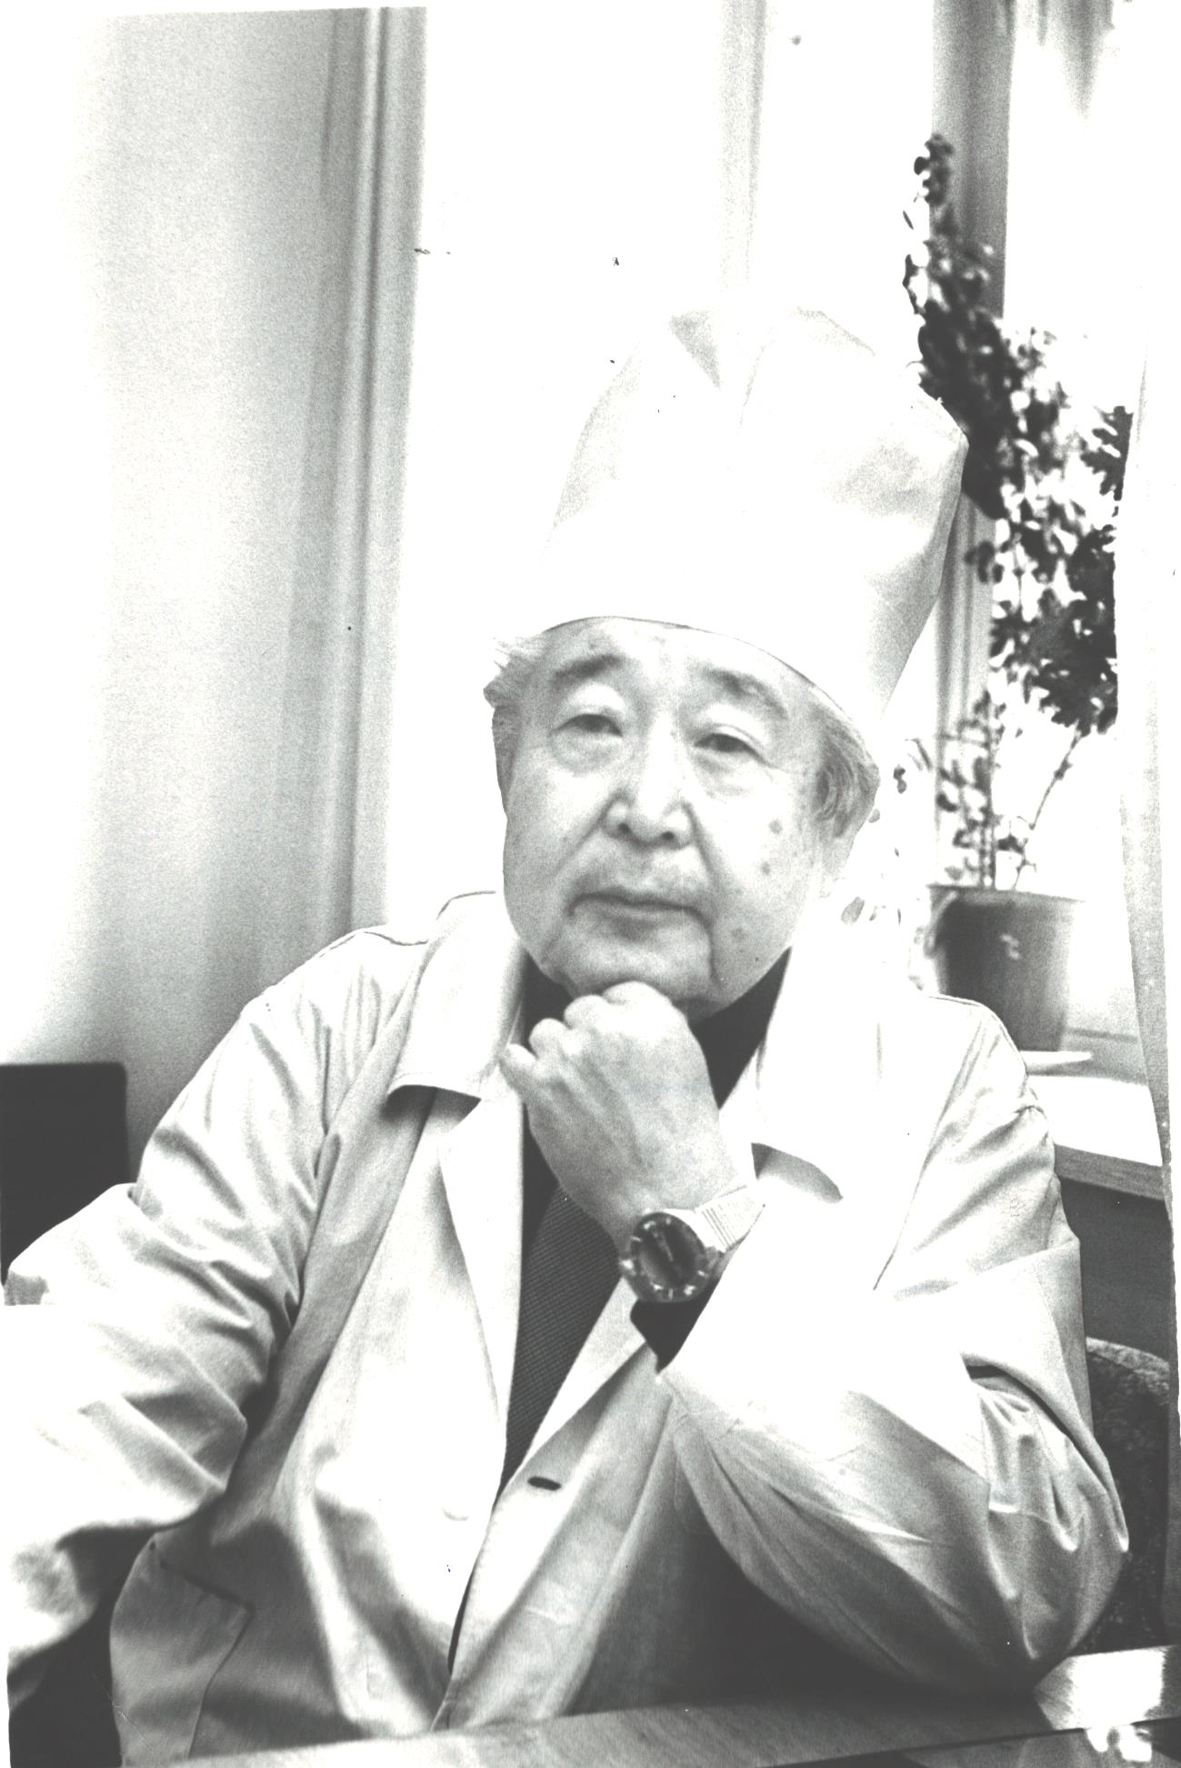
Өмірбек Байкенұлы онкологиялық диспансердің бас дәрігері қызметіне келгеннен кейін Көкшетау аймағының медицина саласында елеулі өзгерістер басталды. 1963 жылы диспансердің емханасы ашылды, сонымен бірге аудандарда емтиханхана және онкологиялық кабинеттер құрылып жатыр. Онкологиялық диспансердің материалдық базасын жақсарту онкологиялық қызметті ұйымдастырудың алғашқы күндерінен басталды. Ауруханада онкологиялық төсектердің қол жетімділігінің төмендігі, ауруханаға жатқызу кезегі, ота жасау кезегі және сырқаттанушылардың (жыл сайын артуы команда алдында күрделі міндеттер қойды. Төсек саны 1967 жылғы көрсеткіш бойынша 100-ден 1985 жылы 180 төсекке өсті. Рентген-диагностикалық, фокустық және терең рентгенотерапия бөлмелері ашылды, кейінгі жылдары гамма-терапия, эндоскопиялық бөлмелер, цито-радиоизотоптық зертхана пайда болды. Өмірбек Байкенұлының денсаулық сақтау саласындағы көпжылдық қызметі және қала мен облыстың денсаулық сақтау жүйесіне қосқан үлесі жоғары үкіметтік наградалармен атап өтілді, олардың арасында «Қазақ КСР-нің еңбек сіңірген дәрігері» атағы берілді, «Қазақстан Республикасының еңбек сіңірген дәрігері» төсбелгісі берілді, КСРО денсаулық сақтау », Еңбек Қызыл Ту ордені,« Ерен еңбегі үшін »медалі. В.И.Лениннің туғанына 100 жыл толуына орай », Қазақ КСР Денсаулық сақтау министрлігінің Құрмет грамоталары, Қазақстан Республикасы және т.б.

Slide 4
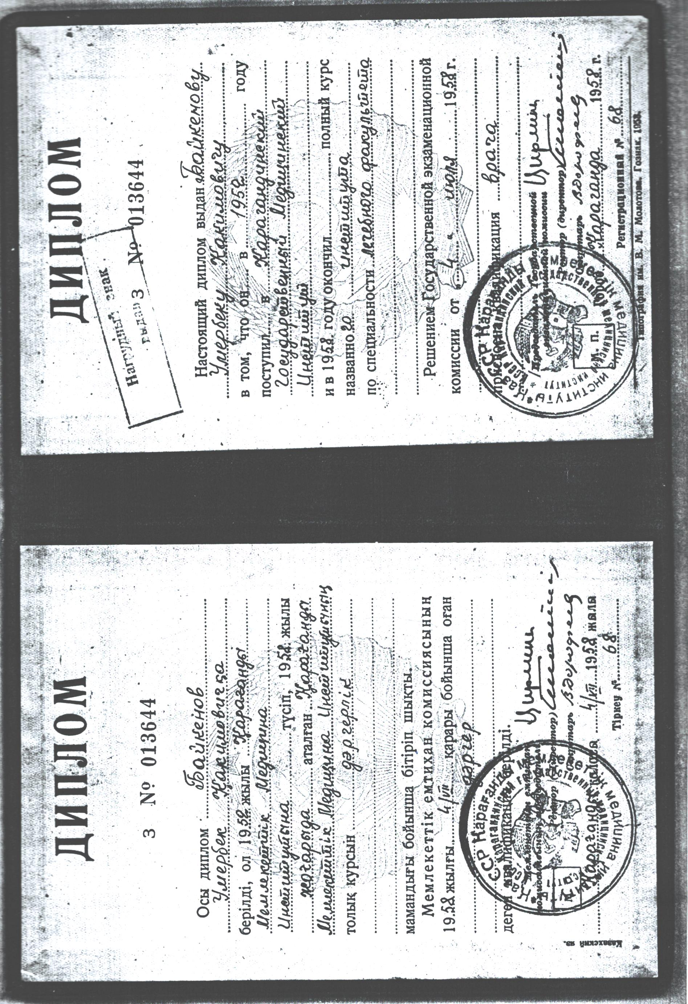
О.Б.Байкеннің Қарағанды ​​мемлекеттік медицина институтын бітіргендігі туралы дипломының көшірмесі

Slide 5
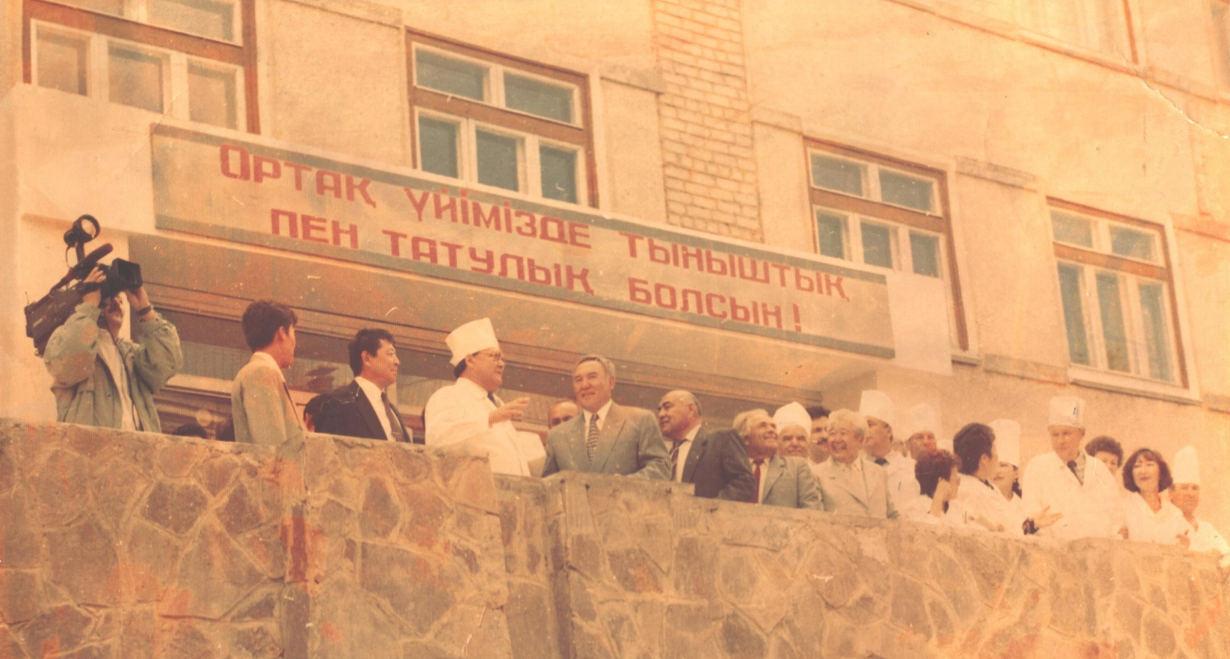
О.Б.Байкен ҚР Президенті Н.Ә.Назарбаевпен және басқалармен бірге топ құрамында Көкшетау аймақтық диагностикалық орталығының консультациялық клиникасы бар ғимараттың ашылуында.
1995 жыл.

Slide 6
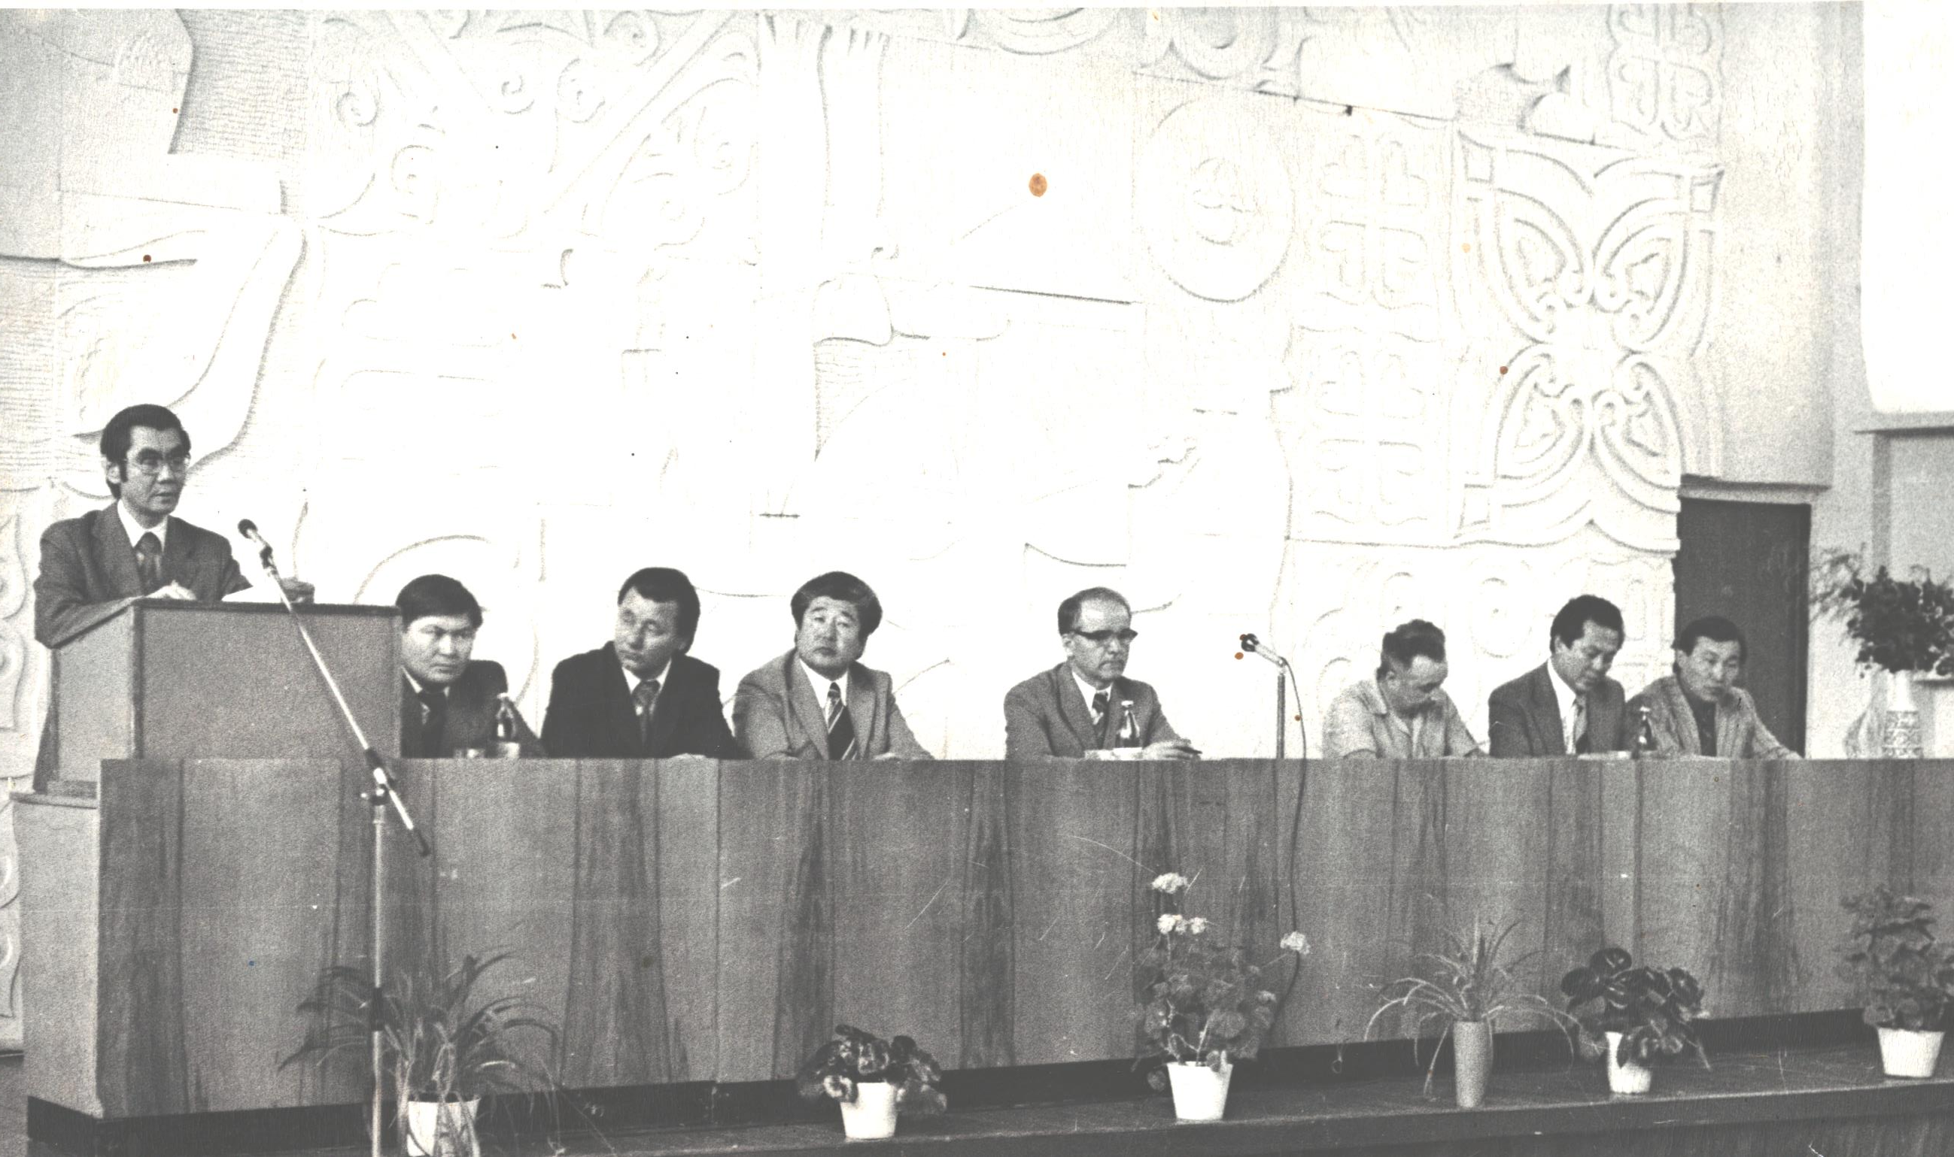
О.Б. Байкен сәулелік терапия және рентгенология бойынша республикалық конференцияға қатысушылармен бірге. Кокчетав қ., 1979 жыл

Slide 7
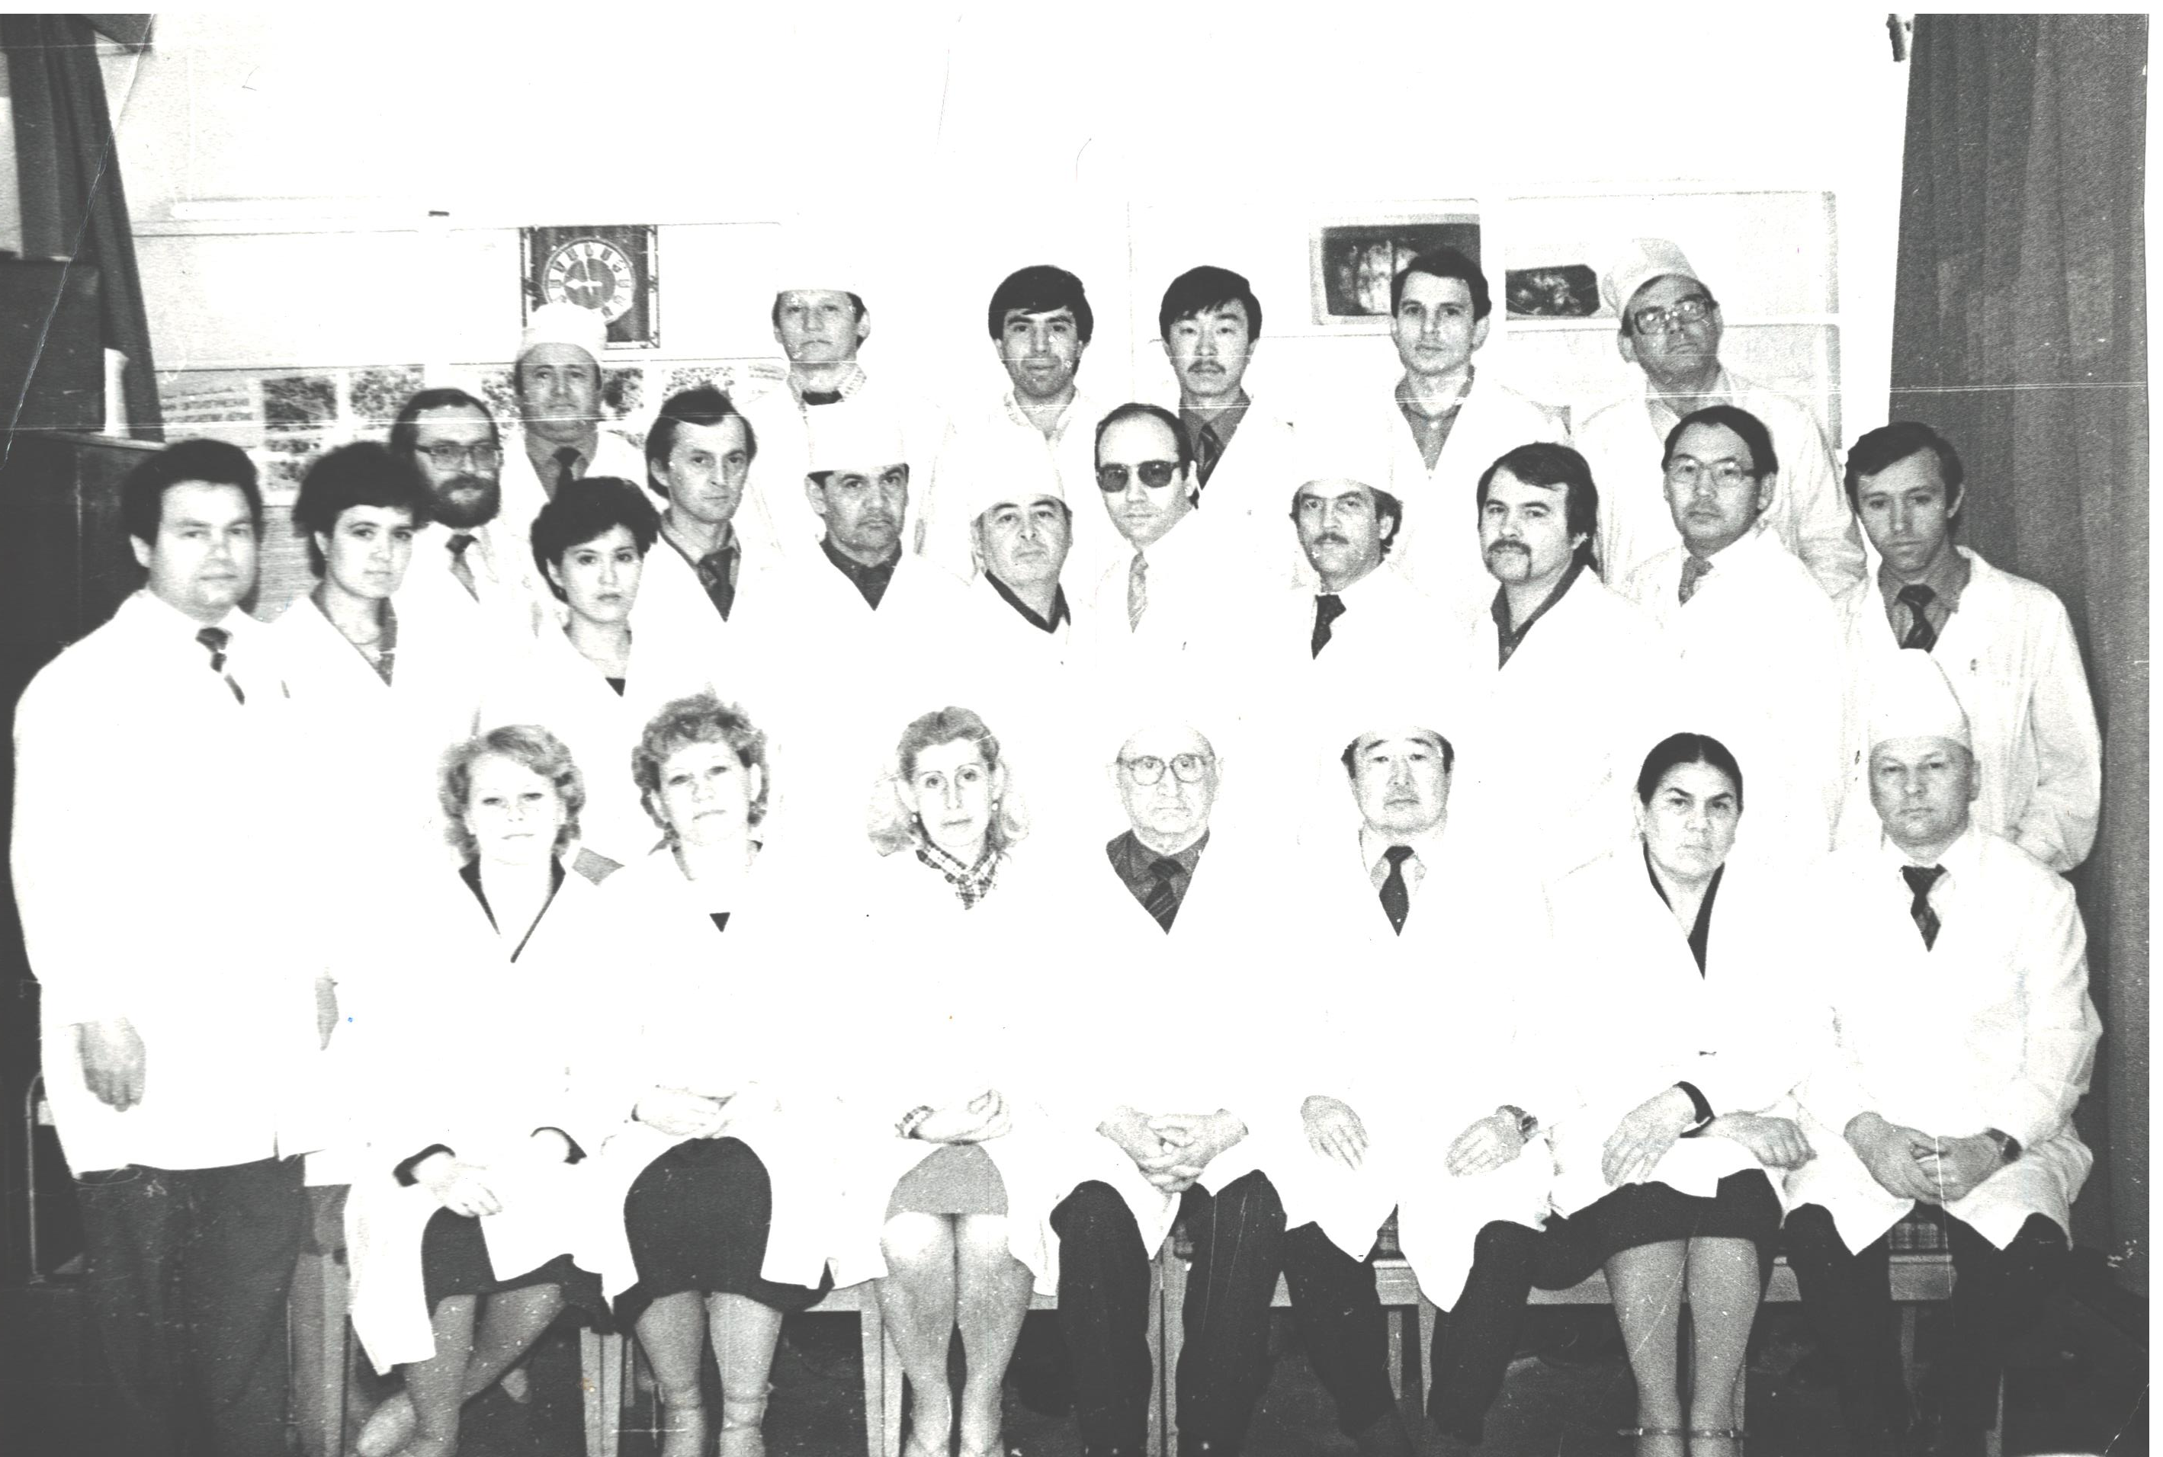
О.Б. Байкен Казань медициналық жетілдіру институтында онкологтардың біліктілігін арттыру курстарына қатысушылармен бірге. Казань қ. , 1985 жыл

Slide 8
Кокчетав облыстық денсаулық сақтау басқармасы мен медициналық қызметкерлер кәсіподағы облыстық комитетінің құрмет грамотасы.

Slide 9
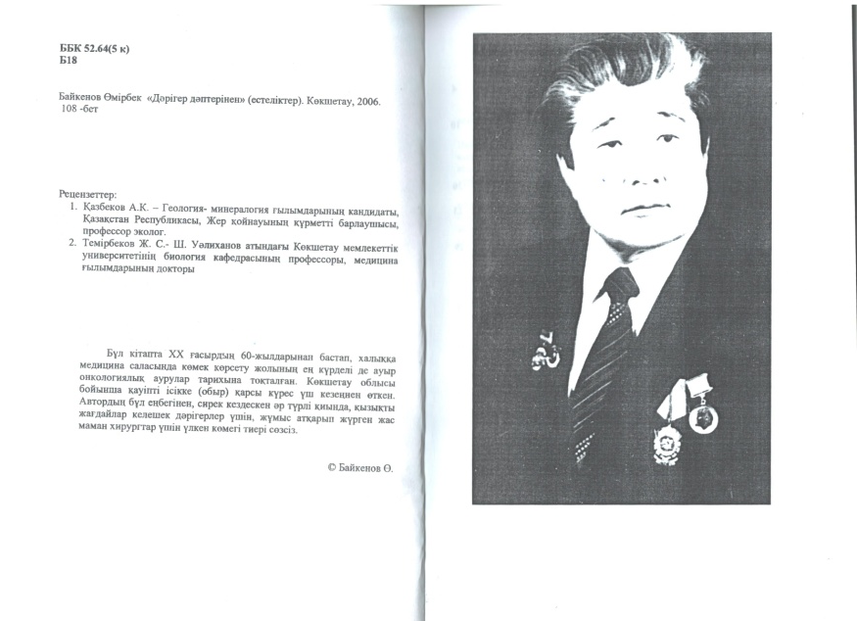
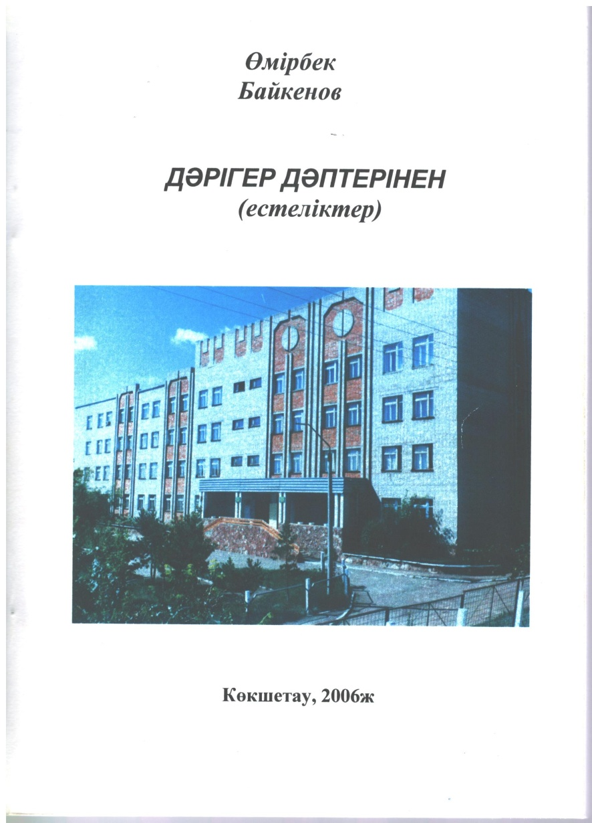
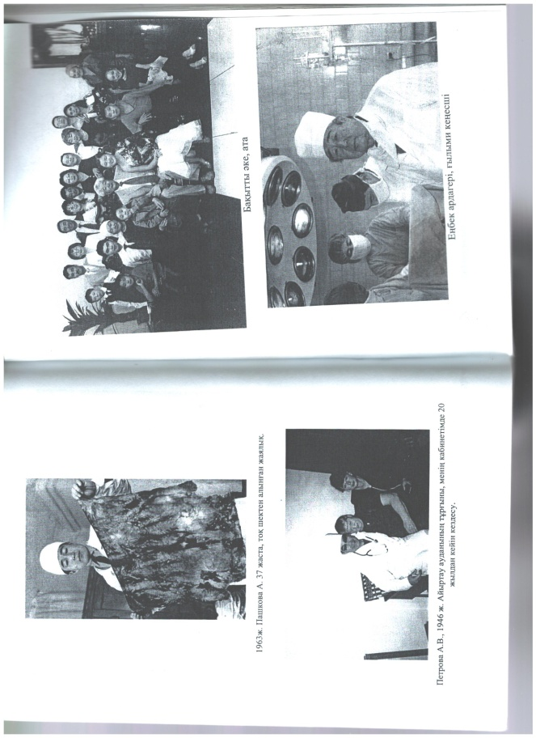

Slide 10
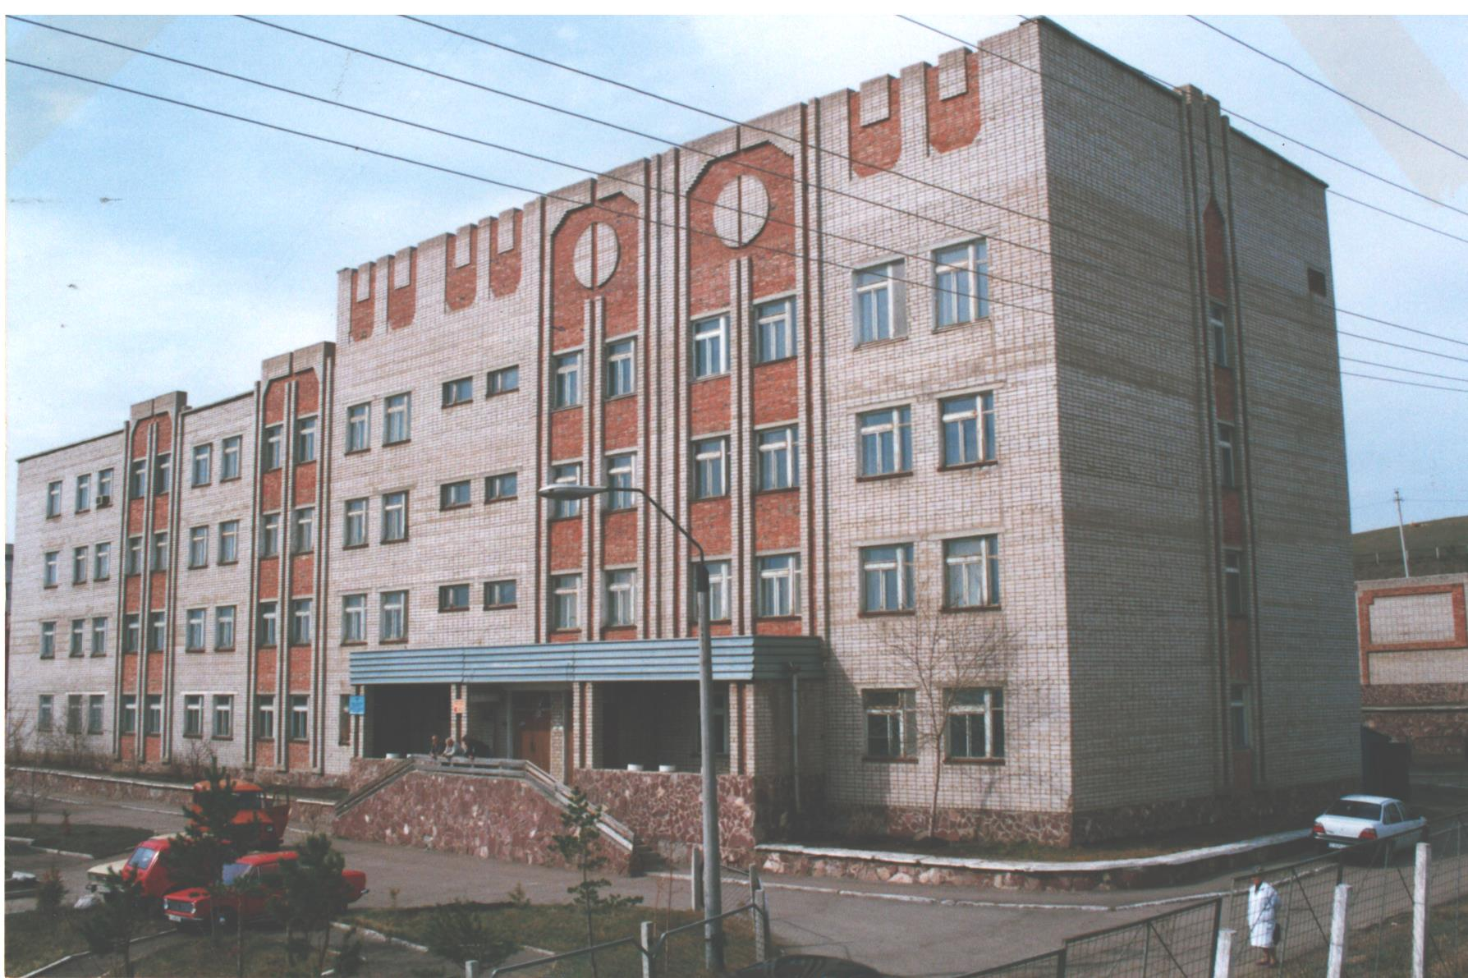
Ақмола облыстық онкологиялық диспансері Кокчетав қ., 1998 жыл

Slide 11
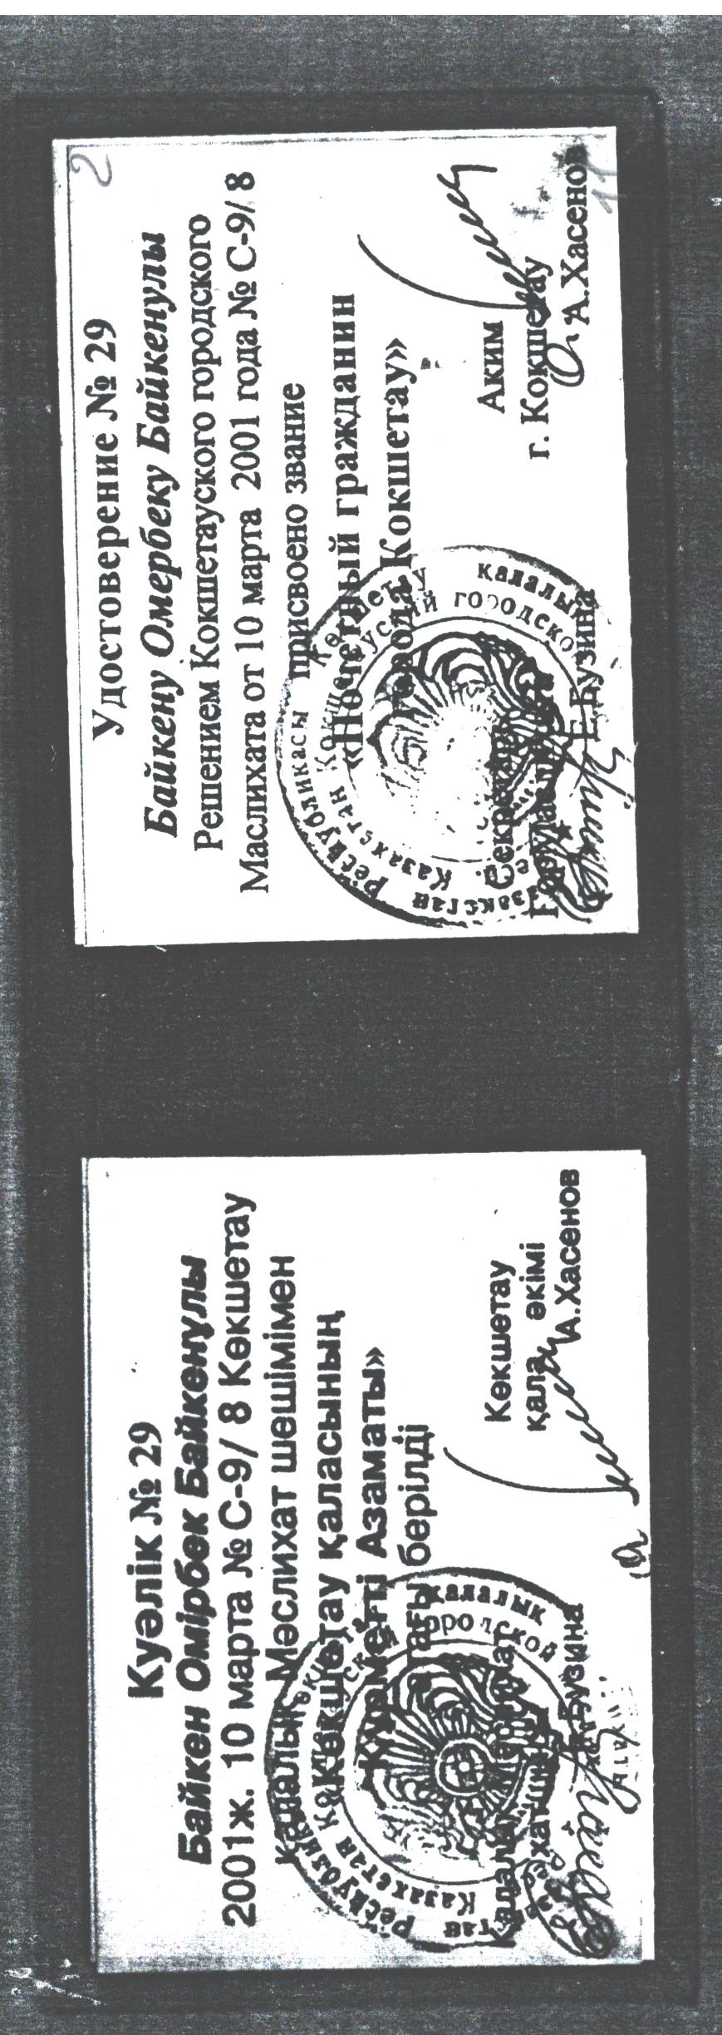
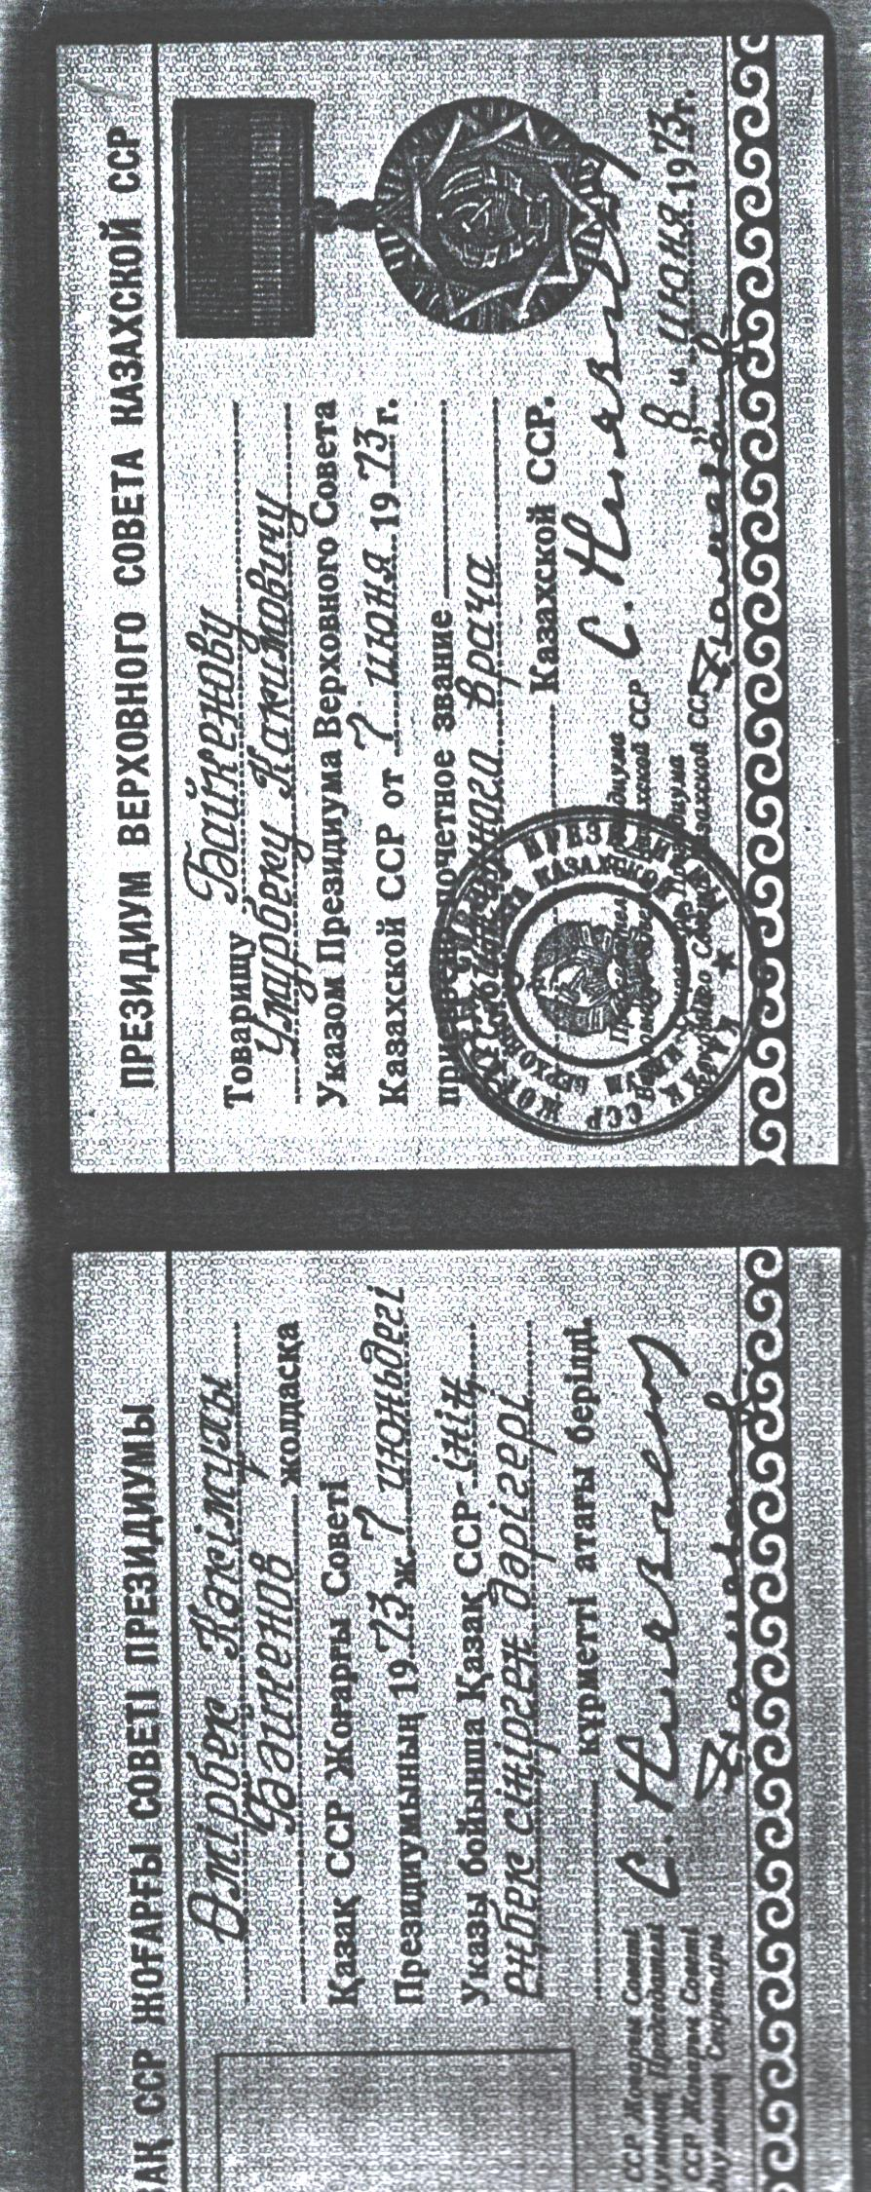
О.Б.Байкеннің «Қазақ КСР-нің еңбек сіңірген дәрігері» және «Көкшетау қаласының құрметті азаматы» құрметті атақтарын беру туралы куәліктерінің көшірмелері

Slide 12
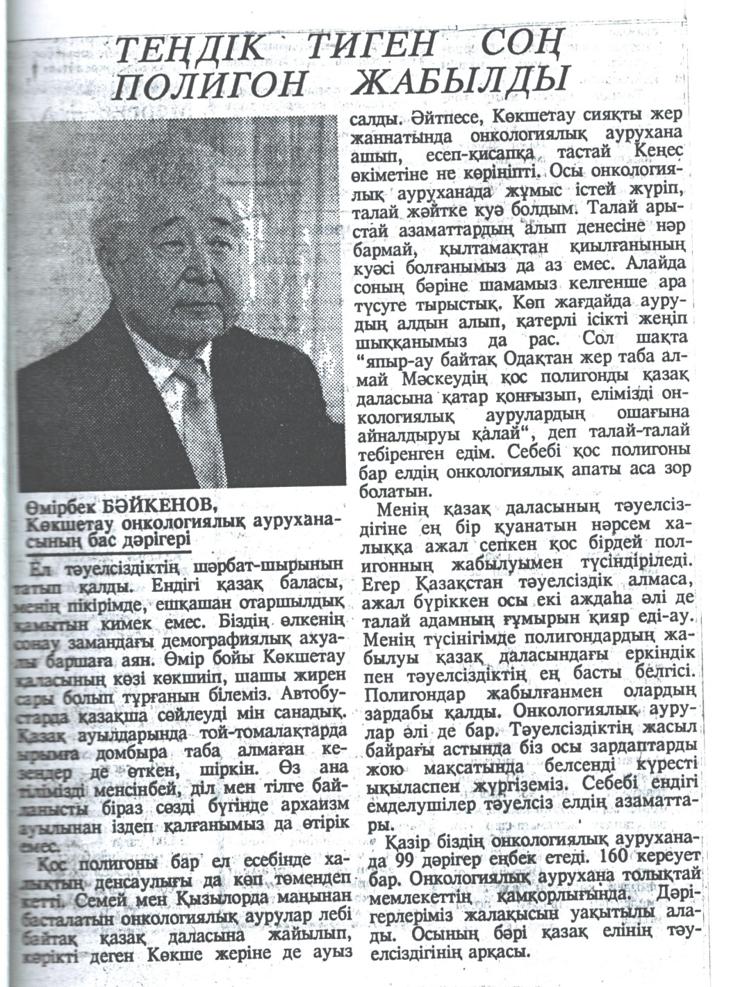
1998 жыл «Көкшетау» газетінде жарияланған О.Б.Байкен туралы мақаланың көшірмесі

Slide 13
Назарларыңызға рахмет!
Көкшетау қаласының мемлекеттік архиві
2021 жыл

